Slide 1
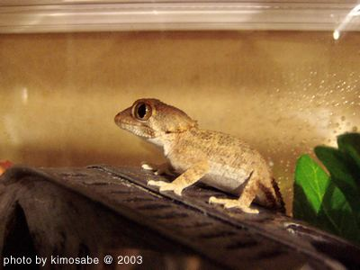

Slide 2
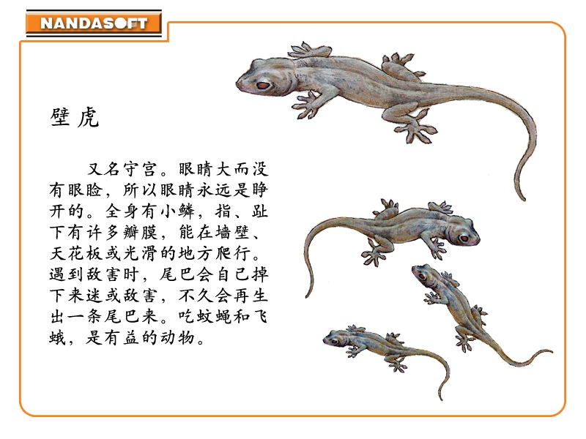

Slide 3
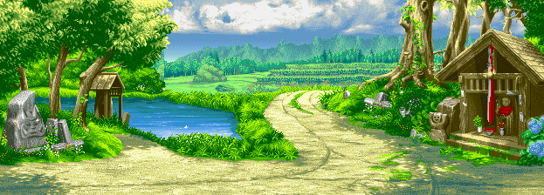
小壁虎借尾巴

Slide 4
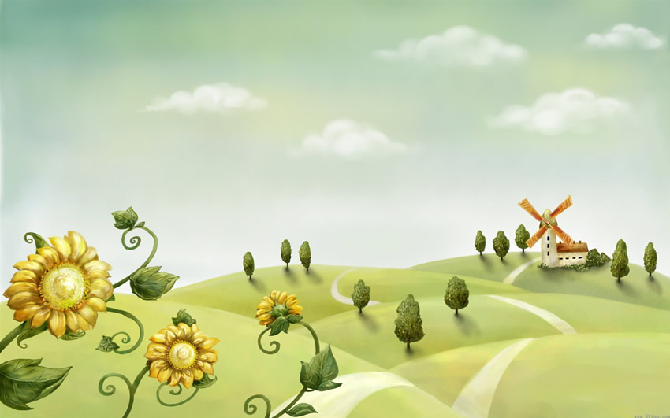
bì hǔ jiè shū wén zi Shé
壁 虎 借 书 蚊 子 蛇
táo zǒu nán kàn jiě jie
逃 走 难 看 姐 姐
xī wěi ba
新 尾 巴

Slide 5
边读边想
1、小壁虎为什么要去借尾巴？
2、小壁虎都向谁去借尾巴？
3、小壁虎借到尾巴没有？为什么？

Slide 6
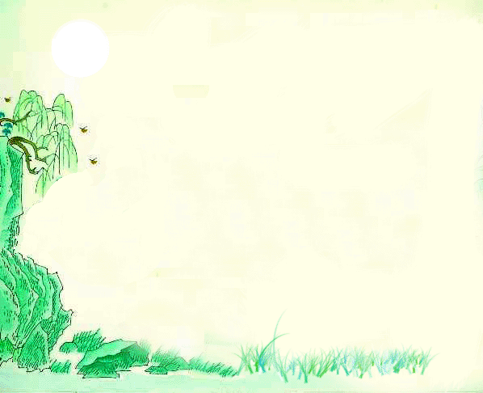
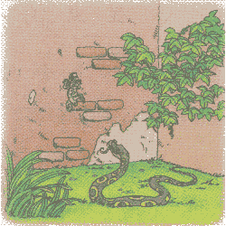
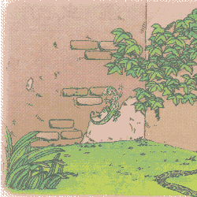
小壁虎为什么去借尾巴？

Slide 7
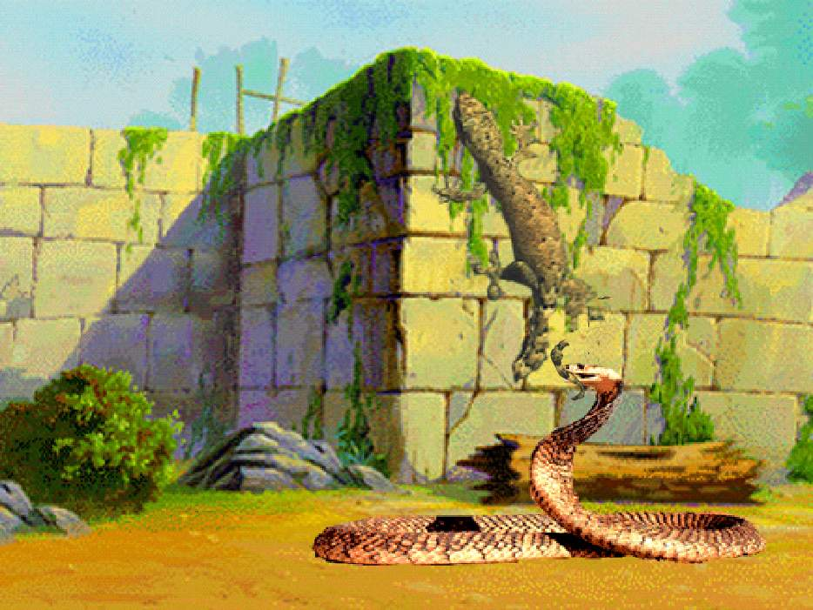
小壁虎在墙角捉蚊子,一条蛇咬住了他的尾巴。小壁虎一挣,挣断尾巴逃走了。
(墙角)

Slide 8

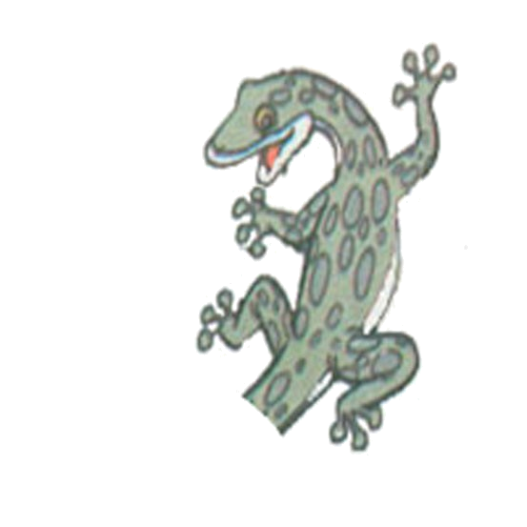
没有尾巴多难看哪！向谁去借一条尾巴呢？

Slide 9
小壁虎到过哪些地方？跟谁借过尾巴？
(小河边)
(大树上)
(房檐下)
地方：
小鱼
老牛
燕子
谁：
姐姐
伯伯
阿姨

Slide 10
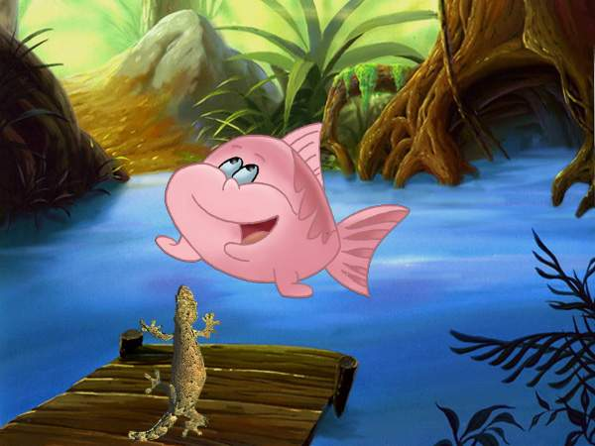
（小河边）
“不行啊！我要用尾巴拨水呢。”
“小鱼姐姐,您把尾巴借给我行吗？”

Slide 11
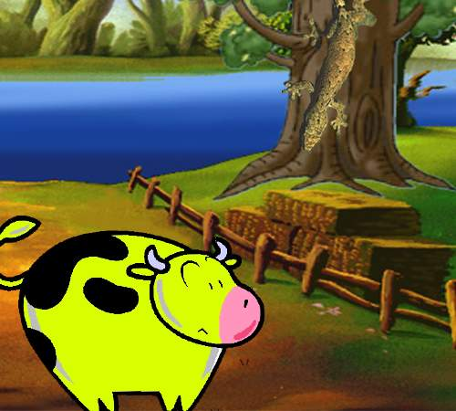
（大树上）
“牛伯伯，您把尾巴借给我行吗？”
“不行啊！我要用尾巴赶蝇子呢。”

Slide 12
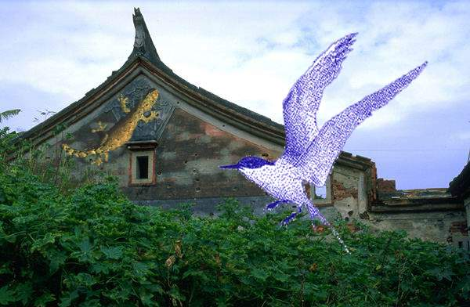
（房檐下）
“燕子阿姨，您把尾巴借给我行吗？”
“不行啊，我要用尾巴掌握方向呢。”

Slide 13
它们把尾巴借给小壁虎了吗?为什么?

Slide 14
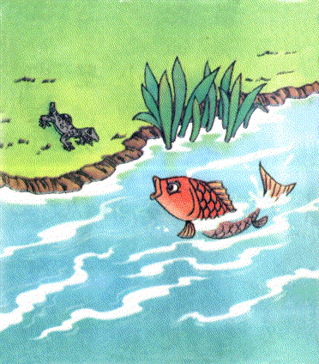
不行啊！我要用尾巴拨水呢。

Slide 15
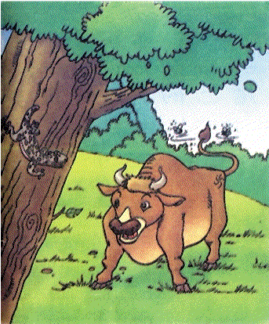
不行啊！我要用尾巴赶蝇子呢。

Slide 16
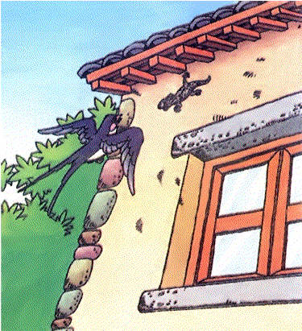
不行啊，我要用尾巴掌握方向呢。

Slide 17
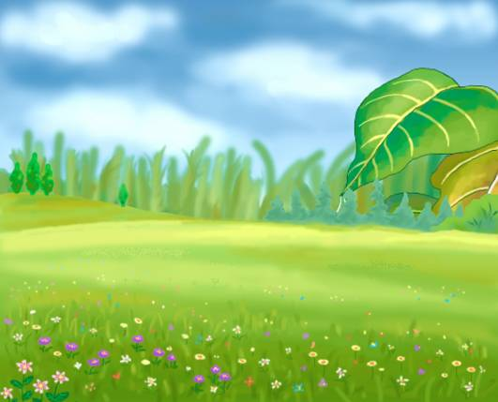
借不到尾巴的小壁虎是什么心情呢？
故事的结果是怎样的呢？

Slide 18
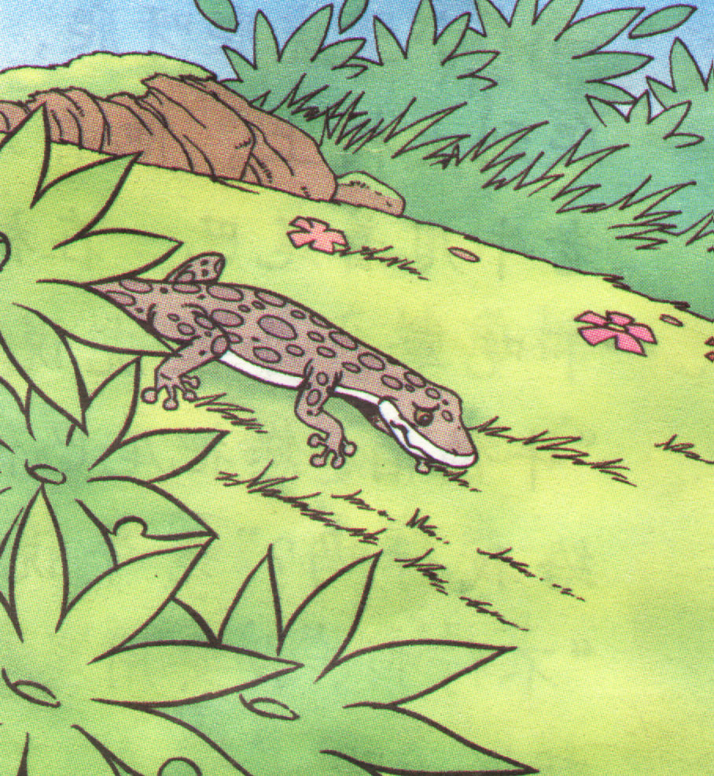
小壁虎借不到尾巴，心里很难过。
他爬呀爬，爬回家里找妈妈。

Slide 19
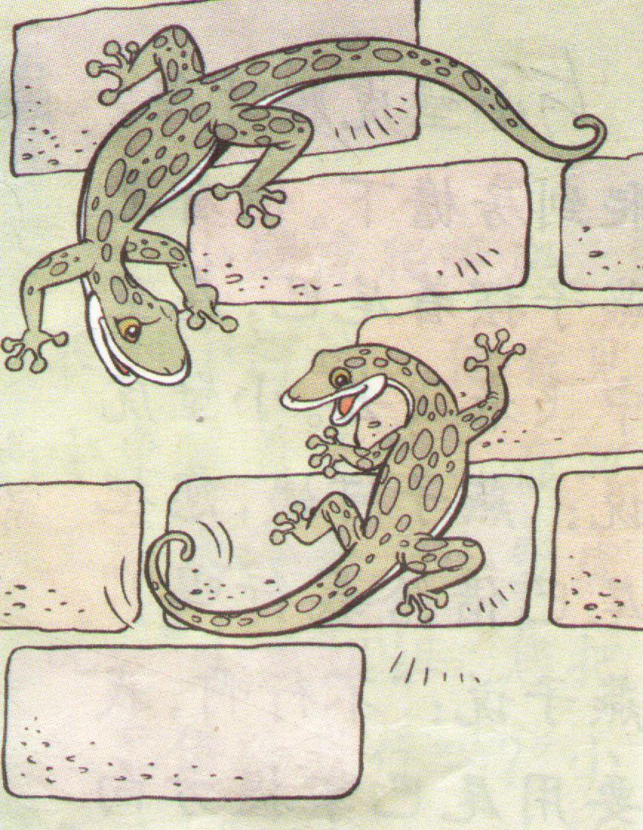
傻孩子，你转过身子看看。
我长出一条新尾巴啦！

Slide 20

小壁虎的尾巴有什么特点？
小壁虎的尾巴易断，断后还能再长出新尾巴。这种能力叫“再生”能力，再生能力能帮助小壁虎逃避敌害,有效地保护自己。

Slide 21

学了这课你增长了哪些知识？
动物的尾巴不同，用处也不同。
你还知道哪些动物的尾巴有什么用处？

Slide 22
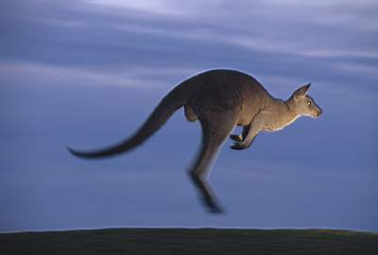
袋鼠的尾巴
袋鼠前肢短小，后脚长而有力，行进时，完全以后脚来跳。袋鼠的尾巴用处很大，运动时能使身体保持平衡，休息时，大尾巴支在地上，与两条后腿组成一个三角支架，稳稳地支撑住身体。它们善于跳跃，能跳7-8米，跳高1.5-1.8米。如果它们去参加奥运比赛，一定能拿到“双跳冠军”。

Slide 23

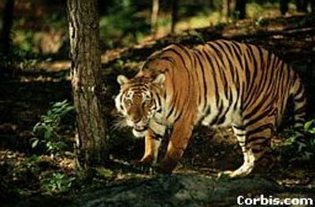
老虎的尾巴
号称“百兽之王”的老虎，除了有尖牙利齿之外，身后那条又粗又长的尾巴，是它另一个有力武器。当老虎攻击猎物扑空时，会抡动尾巴，像钢鞭似的扫向对方，把猎物击倒。

Slide 24
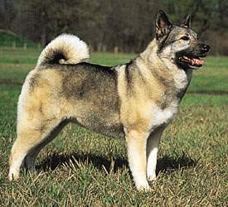
狗的尾巴
一般在兴奋或见到主人高兴时，狗就会摇头摆尾，尾巴不仅左右摇摆，还会不断转动；尾巴翘起，表示喜悦；尾巴下垂，意味危险；尾巴不动，显示不安；尾巴夹起，说明害怕；迅速水平地摇动尾巴，象征着友好。

Slide 25
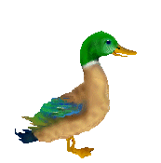
我想说
你们的尾巴真正行，
可惜我们没一根，
倘若我也有尾巴，
嘻嘻！你说多带劲！
大伙一听哈哈笑，
你真是个小机灵：
人的手脑最灵巧，
比它们的尾巴更有用！

Slide 26
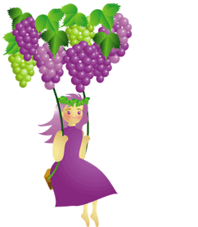
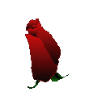
再 见

